Slide 1
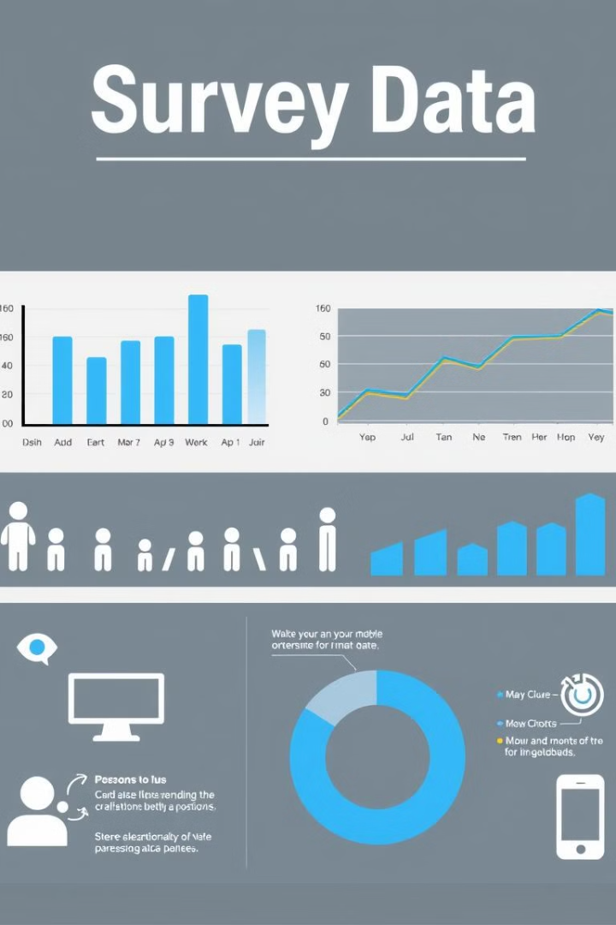
Khảo sát về bộ dữ liệu ETIS-LaribPolyDB trong nghiên cứu phát hiện polyp đại tràng
Nghiên cứu này tập trung vào việc sử dụng bộ dữ liệu ETIS-LaribPolyDB để phát triển các phương pháp phát hiện polyp đại tràng. Mục tiêu là cải thiện khả năng chẩn đoán sớm ung thư đại tràng thông qua phân tích hình ảnh nội soi tự động.
Thực hiện bới: Võ Hoàng Thông – 3123410363
Nguyễn Hữu Phúc – 3123410278 Vi Đào Tiến Đạt – 3120410125

Slide 2
Giới thiệu về phân tích ảnh y khoa và phát hiện polyp
Phân tích ảnh y khoa
Phát hiện polyp
Phân loại polyp
Tự động phân tích hình ảnh y khoa để hỗ trợ chẩn đoán bệnh, đặc biệt trong phát hiện polyp đại tràng qua nội soi.
Dự đoán vị trí và phân loại polyp trong ảnh nội soi, giúp bác sĩ phát hiện và đánh giá tổn thương.
Mô hình phân loại polyp thành các nhóm lành tính, tiền ung thư hoặc ác tính để hỗ trợ quyết định điều trị.
Phân tích ảnh y khoa đóng vai trò quan trọng trong việc hỗ trợ chẩn đoán bệnh, đặc biệt là phát hiện polyp đại tràng thông qua nội soi. Các phương pháp này giúp bác sĩ phát hiện, phân loại và đánh giá tổn thương một cách chính xác.

Slide 3



Các bước phát hiện và phân loại polyp
Phát hiện polyp
Hệ thống AI xác định rằng có polyp xuất hiện trong ảnh nội soi.
Phân đoạn polyp
Hệ thống tạo mặt nạ (mask) để khoanh vùng polyp, giúp bác sĩ thấy rõ kích thước và hình dạng.
Phân loại polyp
Hệ thống AI phân loại polyp dựa trên hình dạng và đặc điểm mô học, hỗ trợ bác sĩ chẩn đoán.
Quá trình phát hiện và phân loại polyp bao gồm nhiều bước quan trọng. Từ việc xác định sự xuất hiện của polyp, khoanh vùng chúng bằng mặt nạ, đến phân loại dựa trên đặc điểm mô học, mỗi bước đều hỗ trợ bác sĩ trong quá trình chẩn đoán.

Slide 4
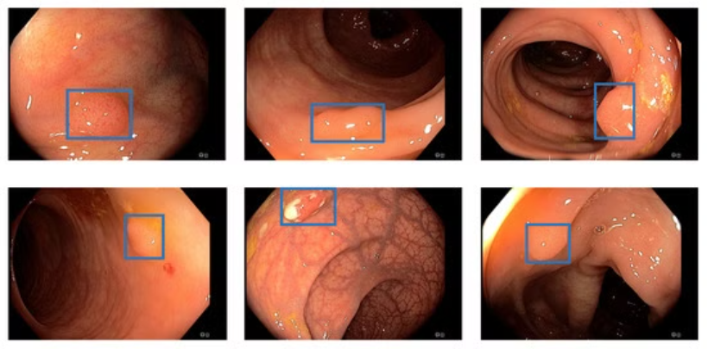
1. Phát hiện Polyp
Mô tả: Phát hiện polyp là quá trình sử dụng các phương pháp y khoa và công nghệ, đặc biệt là trí tuệ nhân tạo (AI), để xác định sự xuất hiện của polyp trong ảnh nội soi. Polyp là những khối mô bất thường có thể hình thành trong đường tiêu hóa, đặc biệt là ở đại tràng. Một số polyp lành tính, nhưng một số có thể tiến triển thành ung thư nếu không được phát hiện và loại bỏ kịp thời.
Bài báo của ảnh trên

Slide 5
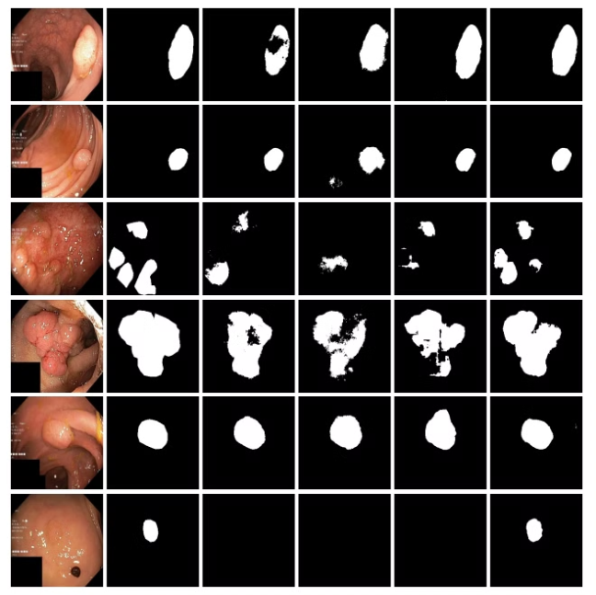
2. Phân đoạn Polyp
Mô tả: Phân đoạn polyp là quá trình xác định chính xác vị trí và ranh giới của polyp trong ảnh nội soi bằng cách chia ảnh thành các vùng khác nhau. Không chỉ đơn thuần là phát hiện sự có mặt của polyp, quá trình này giúp xác định hình dạng, kích thước và ranh giới của polyp, hỗ trợ chẩn đoán và điều trị hiệu quả hơn.
Bài báo của ảnh trên

Slide 6
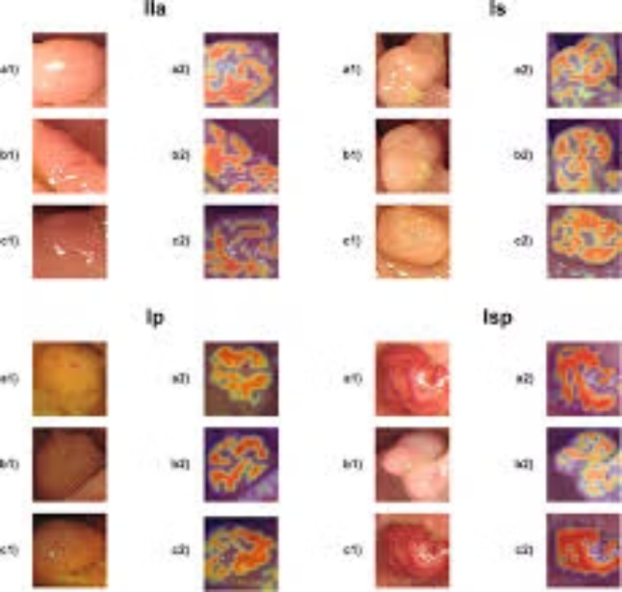
3. Phân loại Polyp
Mô tả: Phân loại polyp là quá trình xác định loại của một polyp trong ảnh nội soi dựa trên các đặc điểm như kích thước, hình dạng, kết cấu và màu sắc. Việc phân loại chính xác rất quan trọng vì một số loại polyp có nguy cơ tiến triển thành ung thư, trong khi một số khác là lành tính và không cần điều trị.
Bài báo của ảnh trên

Slide 7

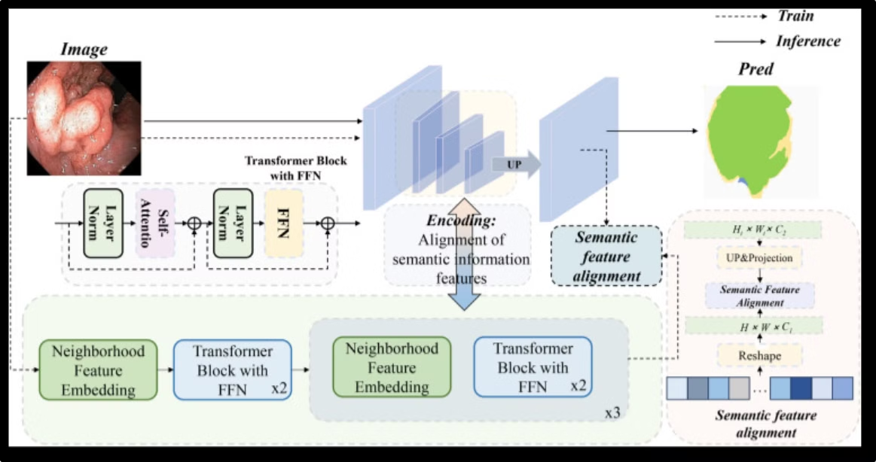
Mô hình cơ bản cho phát hiện và mô tả polyp
Mô hình thị giác
1
Mã hóa các khung hình nội soi thành không gian vector đặc trưng, sử dụng các khối Transformer với Feed Forward Network (FFN) để trích xuất và liên kết thông tin ngữ nghĩa.
2
Mô hình ngôn ngữ
Nhận đầu vào là vector đặc trưng của hình ảnh/video nội soi, kết hợp với các embedding từ vựng y khoa để tạo mô tả chính xác về đặc điểm của polyp.
Đầu ra
3
Sinh văn bản mô tả tự động về sự xuất hiện của polyp trong nội soi, hỗ trợ bác sĩ trong quá trình chẩn đoán.
Mô hình cơ bản cho phát hiện và mô tả polyp trong nội soi đại tràng bao gồm mô hình thị giác và mô hình ngôn ngữ. Mô hình thị giác mã hóa hình ảnh, trong khi mô hình ngôn ngữ tạo mô tả chính xác về đặc điểm của polyp, hỗ trợ bác sĩ trong quá trình chẩn đoán.
Bài báo của ảnh trên

Slide 8
Các bài báo tương tự
Phân loại polyp đại tràng
Phân loại polyp bệnh lý
Hướng dẫn về polyp
Sự tiến triển của ung thư đại trực tràng
Hamilton, S.R., et al. - "The pathological classification of colorectal polyps"
Bond, J.H. - "Polyp guideline: diagnosis, treatment, and surveillance for patients with nonfamilial colorectal polyps"
Kudo, S., et al. - "Classification of colorectal polyps: a study of 5,388 colonoscopic specimens"
Morson, B.C. - "The evolution of colorectal carcinoma"
Nghiên cứu này đề xuất một hệ thống phân loại các polyp đại tràng dựa trên đặc điểm mô bệnh học. Các tác giả phân loại polyp thành các nhóm như polyp tuyến, polyp serrated, polyp viêm, v.v.
Nghiên cứu này mô tả quá trình tiến triển từ polyp lành tính đến ung thư đại trực tràng. Đây là cơ sở cho việc phát hiện sớm và điều trị các polyp để phòng ngừa ung thư.
Nghiên cứu này phân loại 5,388 mẫu polyp đại tràng thu được từ các cuộc nội soi. Các tác giả đã đề xuất một hệ thống phân loại dựa trên hình thái nội soi và đặc điểm mô bệnh học của các polyp.
Bài báo này cung cấp hướng dẫn về chẩn đoán, điều trị và theo dõi đối với những bệnh nhân có polyp đại tràng không do di truyền.

